Slide 1

基础课54 排列与组合
基础知识·诊断
考点聚焦·突破

Slide 2
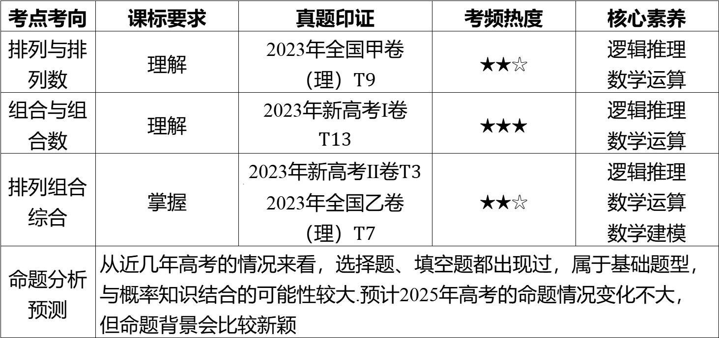
考点考向 | 课标要求 | 真题印证 | 考频热度 | 核心素养
排列与排 列数 | 理解 | 2023年全国甲卷 （理）$T9$ | ★★☆ | 逻辑推理 数学运算
组合与组 合数 | 理解 | 2023年新高考Ⅰ卷 $T13$ | ★★★ | 逻辑推理 数学运算
排列组合 综合 | 掌握 | 2023年新高考Ⅱ卷$T3$ #b# 2023年全国乙卷 （理）$T7$ | ★★☆ | 逻辑推理 数学运算 数学建模
命题分析 预测 | 从近几年高考的情况来看，选择题、填空题都出现过，属于基础题型， 与概率知识结合的可能性较大.预计2025年高考的命题情况变化不大， 但命题背景会比较新颖

Slide 3
基础知识·诊断

Slide 4

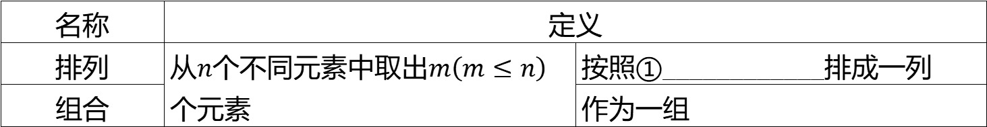
一、排列与组合的概念
名称 | 定义
排列 | 从$n$个不同元素中取出$m\left(m≤n\right)$ 个元素 | 按照①____________排成一列
组合 |  | 作为一组
一定的顺序

Slide 5
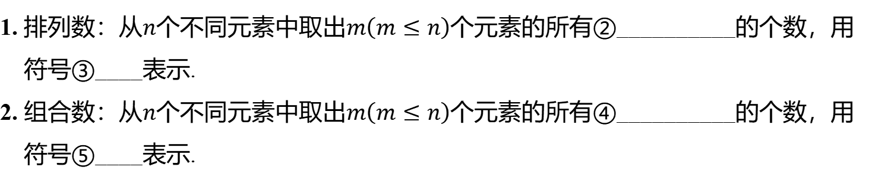


二、排列数与组合数
1. 排列数：从$n$个不同元素中取出$m\left(m≤n\right)$ 个元素的所有②__________的个数，用
符号③____表示.
2. 组合数：从$n$个不同元素中取出$m\left(m≤n\right)$ 个元素的所有④__________的个数，用
符号⑤____表示.
不同排列
$A_{n}^{m}$
不同组合
$C_{n}^{m}$

Slide 6
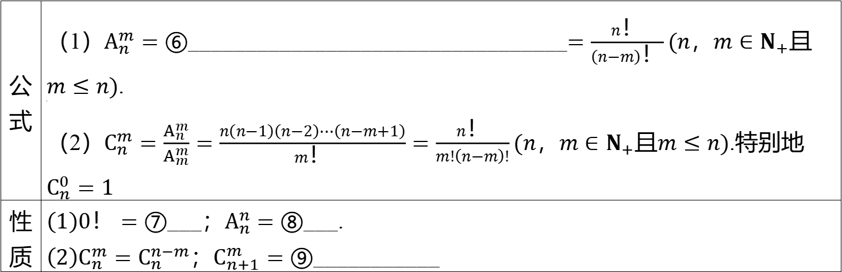


三、排列数、组合数的公式及性质
公 式 | （1）$A_{n}^{m}=⑥$_________________________________$=\frac{n\text{！}}{\left(n−m\right)\text{！}}(n$，$m∈N_{+}$且 $m≤n)$ . #b# （2）$C_{n}^{m}=\frac{A_{n}^{m}}{A_{m}^{m}}=\frac{n\left(n−1\right)\left(n−2\right)⋯\left(n−m+1\right)}{m\text{！}}=\frac{n\text{！}}{m!\left(n−m\right)!}(n$，$m∈N_{+}$且$m≤n)$ .特别地 $C_{n}^{0}=1$
性 质 | $\left(1\right)0\text{！}=⑦$___；$A_{n}^{n}=⑧$ ___. $\left(2\right)C_{n}^{m}=C_{n}^{n−m}$；$C_{n+1}^{m}=⑨$ ___________
$n⋅\left(n−1\right)⋅\left(n−2\right)⋅⋯⋅\left(n−m+1\right)$
1
$n!$
$C_{n}^{m}+C_{n}^{m−1}$

Slide 7

题组1 走出误区
1. 判一判.（对的打“√”,错的打“×”）
（1）在分类加法计数原理中，每类方案中的方法都能直接完成这件事.( )
√
（2）在分步乘法计数原理中，事情是分多步完成的，其中任何一个单独的步骤都能
完成这件事.( )
×
（3）若组合数公式$C_{n}^{x}=C_{n}^{m}$，则$x=m$ 成立.( )
×
（4）$A_{n}^{m}=n\left(n−1\right)\left(n−2\right)⋯\left(n−m\right)$ .( )
×

Slide 8
2.（易错题）若把5张不同的电影票分给4个人，每人至少一张，则不同的分法种数
为_____.
240
【易错点】本题易混淆“排列”与“组合”.
解析 由题意知，其中一人分两张，先分后排，共有$C_{5}^{2}A_{4}^{4}=240$ 种不同的分法.

Slide 9
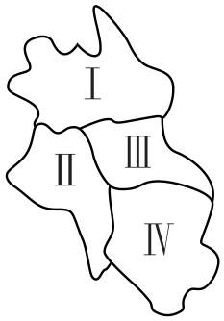
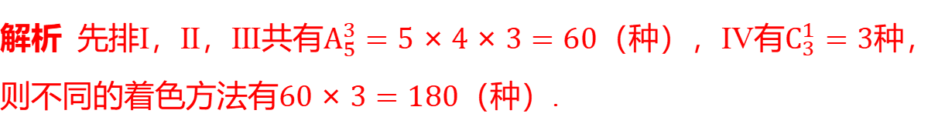
题组2 走进教材
3.（人教A版选修③P27 · T17改编）如图，现要用5种不同的颜色对某
市的4个区县地图进行着色，要求有公共边的两个地区不能用同一种
颜色，则共有_____种不同的着色方法.
180
解析 先排Ⅰ，Ⅱ，Ⅲ共有$A_{5}^{3}=5×4×3=60$（种），Ⅳ有$C_{3}^{1}=3$ 种，
则不同的着色方法有$60×3=180$ （种）.

Slide 10
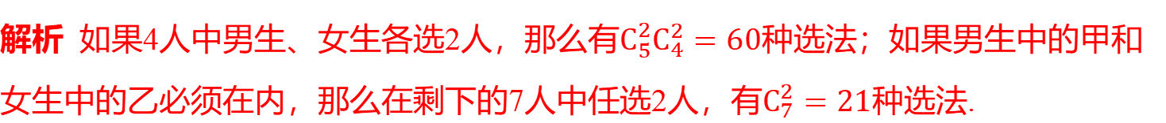
4.（双空题）（人教A版选修③P27 · T13改编）从5名男生和4名女生中选出4人去参加
一项创新大赛.如果4人中男生、女生各选2人，那么有____种选法;如果男生中的甲和
女生中的乙必须在内，那么有____种选法.
60
21
解析 如果4人中男生、女生各选2人，那么有$C_{5}^{2}C_{4}^{2}=60$ 种选法；如果男生中的甲和
女生中的乙必须在内，那么在剩下的7人中任选2人，有$C_{7}^{2}=21$ 种选法.

Slide 11
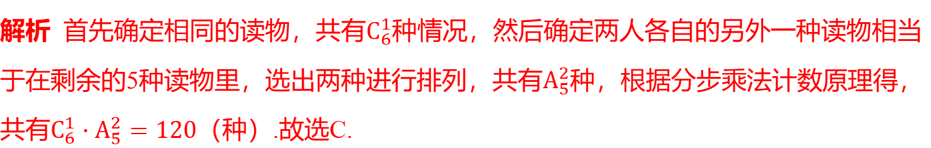
题组3 走向高考
5.（2023 · 全国乙卷）若甲、乙两位同学从6种课外读物中各自选读2种，则这两人选
读的课外读物中恰有1种相同的选法共有( ) .
C
A.30种 B.60种 C.120种 D.240种
解析 首先确定相同的读物，共有$C_{6}^{1}$ 种情况，然后确定两人各自的另外一种读物相当
于在剩余的5种读物里，选出两种进行排列，共有$A_{5}^{2}$ 种，根据分步乘法计数原理得，
共有$C_{6}^{1}⋅A_{5}^{2}=120$ （种）.故选C.

Slide 12
考点聚焦·突破

Slide 13
考点一 排列问题［自主练透］
（一题练透）有3名男生，4名女生，在下列不同条件下，求不同的排列组合方法总数.
（1）（直接法）选其中5人排成一排；
解析 从7个人中选5个人排，故排法有$A_{7}^{5}=2520$ 种；

Slide 14
（2）（整体法）排成前后两排，前排3人，后排4人；
解析 前排3人，后排4人就是7人排成一排的全排列，故排法共有$A_{7}^{7}=5040$ 种；

Slide 15
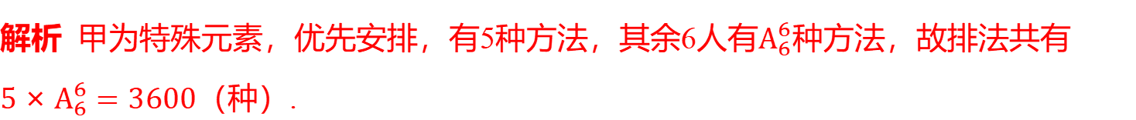
（3）（优先法）全体排成一排，甲不站排头也不站排尾；
解析 甲为特殊元素，优先安排，有5种方法，其余6人有$A_{6}^{6}$ 种方法，故排法共有
$5×A_{6}^{6}=3600$ （种）.

Slide 16
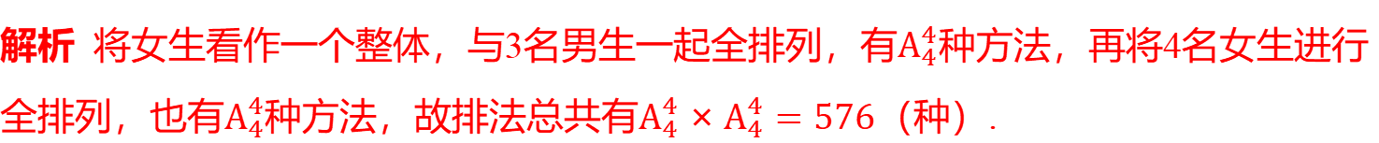
（4）（捆绑法）全体排成一排，女生必须站一起；
解析 将女生看作一个整体，与3名男生一起全排列，有$A_{4}^{4}$ 种方法，再将4名女生进行
全排列，也有$A_{4}^{4}$种方法，故排法总共有$A_{4}^{4}×A_{4}^{4}=576$ （种）.

Slide 17
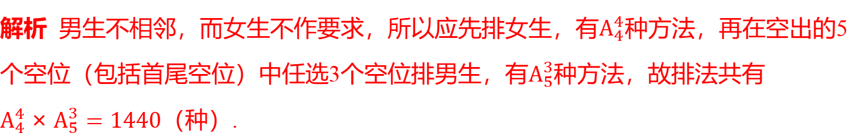
（5）（插空法）全体排成一排，男生互不相邻；
解析 男生不相邻，而女生不作要求，所以应先排女生，有$A_{4}^{4}$ 种方法，再在空出的5
个空位（包括首尾空位）中任选3个空位排男生，有$A_{5}^{3}$ 种方法，故排法共有
$A_{4}^{4}×A_{5}^{3}=1440$ （种）.

Slide 18
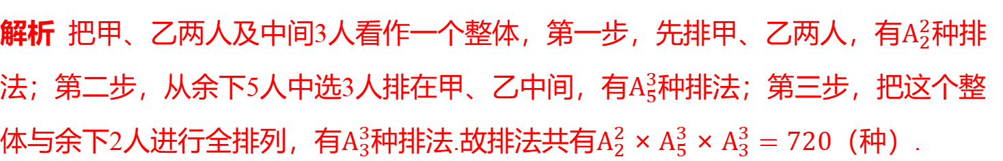
（6）（捆绑法）全体排成一排，甲、乙两人中间恰好有3人；
解析 把甲、乙两人及中间3人看作一个整体，第一步，先排甲、乙两人，有$A_{2}^{2}$ 种排
法；第二步，从余下5人中选3人排在甲、乙中间，有$A_{5}^{3}$ 种排法；第三步，把这个整
体与余下2人进行全排列，有$A_{3}^{3}$种排法.故排法共有$A_{2}^{2}×A_{5}^{3}×A_{3}^{3}=720$ （种）.

Slide 19
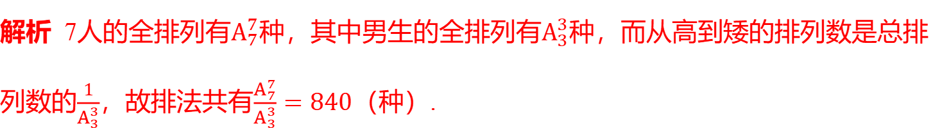
（7）（定序法）全体排成一排，其中男生按从高到矮的顺序；
解析 7人的全排列有$A_{7}^{7}$种，其中男生的全排列有$A_{3}^{3}$ 种，而从高到矮的排列数是总排
列数的$\frac{1}{A_{3}^{3}}$，故排法共有$\frac{A_{7}^{7}}{A_{3}^{3}}=840$ （种）.

Slide 20
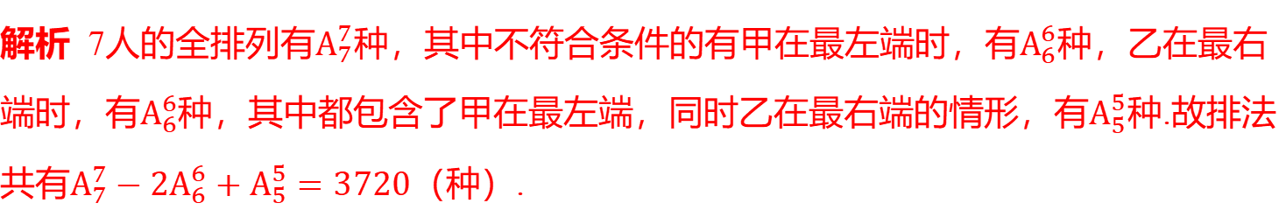
（8）（间接法）全体排成一排，甲不排在最左端，乙不排在最右端；
解析 7人的全排列有$A_{7}^{7}$种，其中不符合条件的有甲在最左端时，有$A_{6}^{6}$ 种，乙在最右
端时，有$A_{6}^{6}$种，其中都包含了甲在最左端，同时乙在最右端的情形，有$A_{5}^{5}$ 种.故排法
共有$A_{7}^{7}−2A_{6}^{6}+A_{5}^{5}=3720$ （种）.

Slide 21
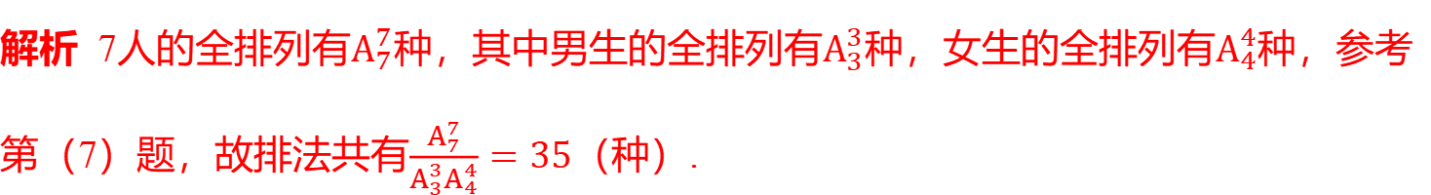
（9）（定序法）全体排成一排，其中男生顺序一定，女生顺序一定.
解析 7人的全排列有$A_{7}^{7}$种，其中男生的全排列有$A_{3}^{3}$种，女生的全排列有$A_{4}^{4}$ 种，参考
第（7）题，故排法共有$\frac{A_{7}^{7}}{A_{3}^{3}A_{4}^{4}}=35$ （种）.

Slide 22

求排列问题的基本解题方法
直接法 | 对于无限制条件的排列，直接利用两个计数原理列出排列数计算
优先法 | 对于特殊元素（或位置）优先安排
捆绑法 | 针对相邻元素的排列
插空法 | 针对不相邻元素的排列（间隔排列）
整体法 | 针对元素分成多排问题，可归结为一排考虑
定序法 | 可先不考虑顺序限制进行排列，再除以定序元素的全排列
间接法 | 正难则反，等价转化处理

Slide 23
考点二 组合问题［自主练透］
（一题练透）有3名男生，4名女生，现从中选3人.在下列不同条件下，求不同的选法总数.
（1）男生甲必须被选中；
解析 从余下的6人中选取2人，故共有$C_{6}^{2}=15$ 种选法.

Slide 24
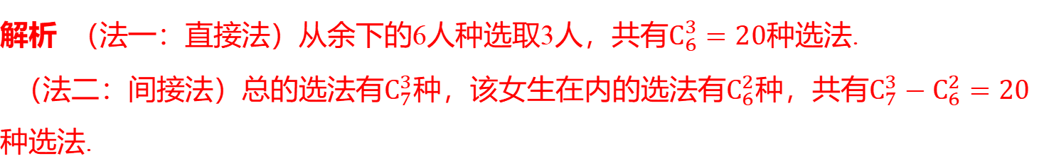
（2）女生乙不能被选中；
解析 （法一：直接法）从余下的6人种选取3人，共有$C_{6}^{3}=20$ 种选法.
（法二：间接法）总的选法有$C_{7}^{3}$种，该女生在内的选法有$C_{6}^{2}$种，共有$C_{7}^{3}−C_{6}^{2}=20$
种选法.

Slide 25
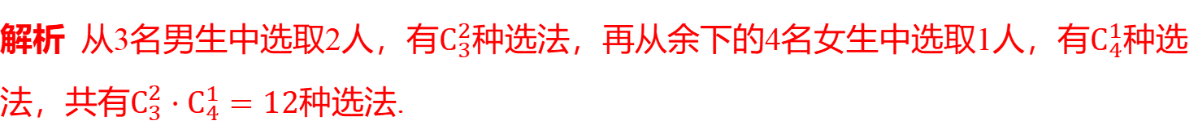
（3）恰有2名男生被选中；
解析 从3名男生中选取2人，有$C_{3}^{2}$种选法，再从余下的4名女生中选取1人，有$C_{4}^{1}$ 种选
法，共有$C_{3}^{2}⋅C_{4}^{1}=12$ 种选法.

Slide 26
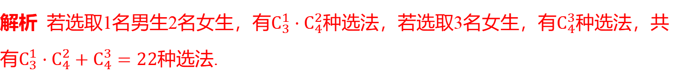
（4）至少有2名女生被选中；
解析 若选取1名男生2名女生，有$C_{3}^{1}⋅C_{4}^{2}$种选法，若选取3名女生，有$C_{4}^{3}$ 种选法，共
有$C_{3}^{1}⋅C_{4}^{2}+C_{4}^{3}=22$ 种选法.

Slide 27
（5）至多有2名男生被选中.
解析 总的选法有$C_{7}^{3}$种，选取3名男生的情况有$C_{3}^{3}$种，共有$C_{7}^{3}−C_{3}^{3}=34$ 种选法.

Slide 28
组合问题的常见题型及解题策略
题型 | 解法
“含有”或“不含有” 某些元素的组合 | “含”，则先将这些元素取出，再由另外元素补足；“不含”，则 先将这些元素剔除，再从剩下的元素中选取
“至少”或“至多”含 有几个元素的组合 | 要重视“至少”与“至多”这两个关键词的含义，谨防重复与漏解. 用直接法和间接法都可以求解，通常用直接法，当分类复杂 时，考虑利用逆向思维，即用间接法处理

Slide 29

考点三 排列与组合的综合应用［多维探究］
&1& 不同元素的分组问题
典例1 （一题练透）某数学活动小组由4名同学组成，现将4人进行分组.在下列不同条件下，求不同的分组方法.
（1）（整体均分问题）平均分成两组;
（2）（部分均分问题）分成三组，其中一组两个人，其余两组各一个人;
（3）（不等分问题）分成两组，其中一组一个人，另外一组3个人.

Slide 30
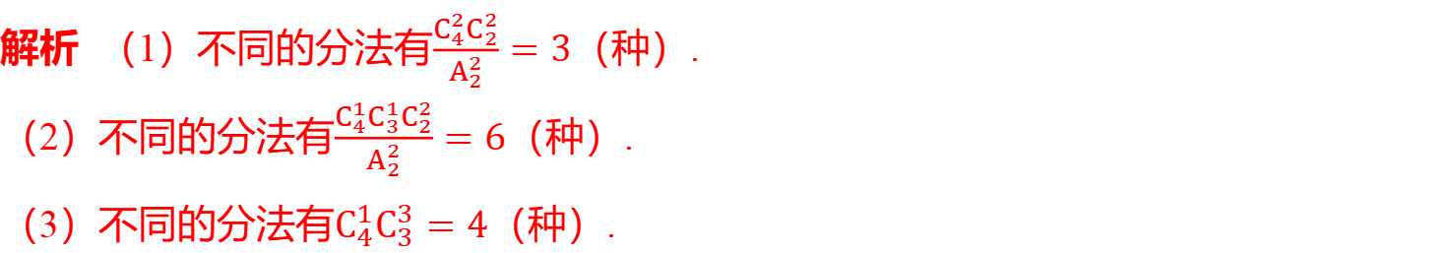
解析 （1）不同的分法有$\frac{C_{4}^{2}C_{2}^{2}}{A_{2}^{2}}=3$ （种）.
（2）不同的分法有$\frac{C_{4}^{1}C_{3}^{1}C_{2}^{2}}{A_{2}^{2}}=6$ （种）.
（3）不同的分法有$C_{4}^{1}C_{3}^{3}=4$ （种）.

Slide 31
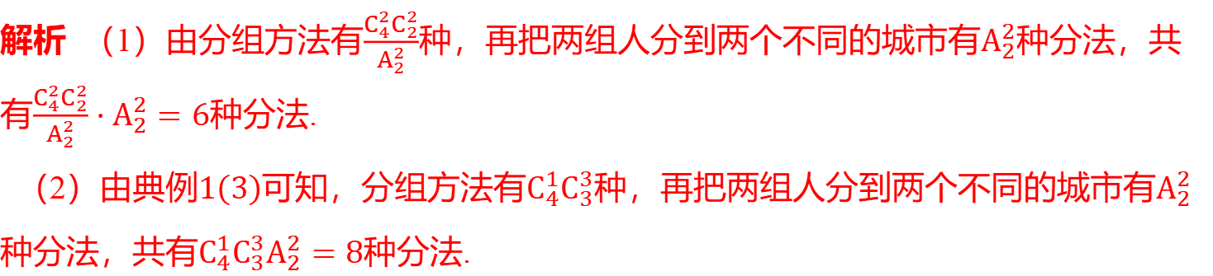
变式设问 某数学活动小组的4名同学被派去两个不同的城市参加数学竞赛，求在下列条件下各有多少种不同的分配方法.
（1）两个城市各2人；
（2）其中一个城市1人，另外一个城市3人.
解析 （1）由分组方法有$\frac{C_{4}^{2}C_{2}^{2}}{A_{2}^{2}}$种，再把两组人分到两个不同的城市有$A_{2}^{2}$ 种分法，共
有$\frac{C_{4}^{2}C_{2}^{2}}{A_{2}^{2}}⋅A_{2}^{2}=6$ 种分法.
（2）由典例$1\left(3\right)$可知，分组方法有$C_{4}^{1}C_{3}^{3}$种，再把两组人分到两个不同的城市有$A_{2}^{2}$
种分法，共有$C_{4}^{1}C_{3}^{3}A_{2}^{2}=8$ 种分法.

Slide 32
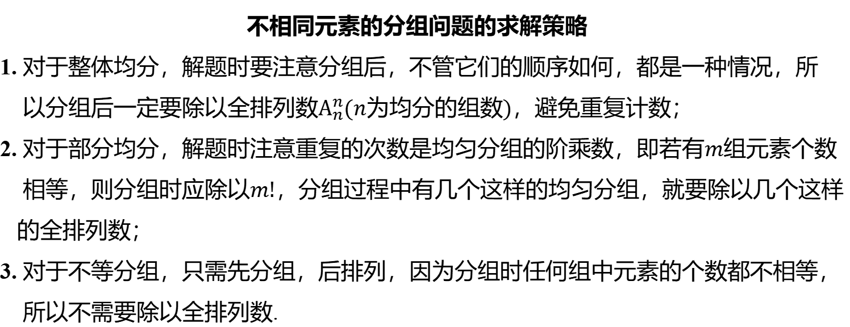
不相同元素的分组问题的求解策略
1. 对于整体均分，解题时要注意分组后，不管它们的顺序如何，都是一种情况，所
以分组后一定要除以全排列数$A_{n}^{n}(n$为均分的组数$)$ ，避免重复计数；
2. 对于部分均分，解题时注意重复的次数是均匀分组的阶乘数，即若有$m$ 组元素个数
相等，则分组时应除以$m!$ ，分组过程中有几个这样的均匀分组，就要除以几个这样
的全排列数；
3. 对于不等分组，只需先分组，后排列，因为分组时任何组中元素的个数都不相等，
所以不需要除以全排列数.

Slide 33

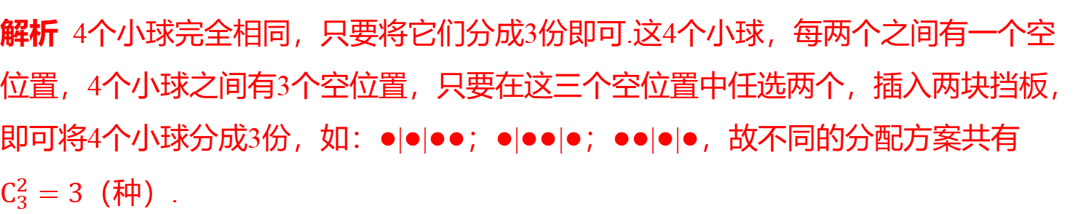
&2& 相同元素的分组问题
3
典例2 把4个相同的小球装进3个不同的盒子中，不允许有空盒，则有___种不同的装法.
解析 4个小球完全相同，只要将它们分成3份即可.这4个小球，每两个之间有一个空
位置，4个小球之间有3个空位置，只要在这三个空位置中任选两个，插入两块挡板，
即可将4个小球分成3份，如：●|●|●●；●|●●|●；●●|●|●，故不同的分配方案共有
$C_{3}^{2}=3$ （种）.

Slide 34
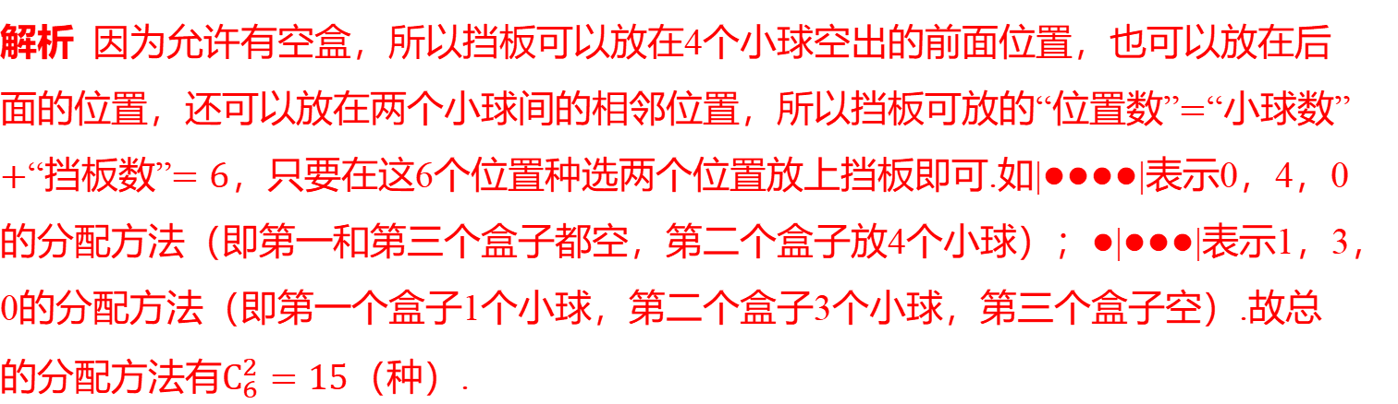
变式设问 若将典例2中的条件“不允许有空盒”改为“允许有空盒”，则有____种不同
的装法.
15
解析 因为允许有空盒，所以挡板可以放在4个小球空出的前面位置，也可以放在后
面的位置，还可以放在两个小球间的相邻位置，所以挡板可放的“位置数”$=$ “小球数”
$+$“挡板数”$=6$ ，只要在这6个位置种选两个位置放上挡板即可.如|●●●●|表示0，4，0
的分配方法（即第一和第三个盒子都空，第二个盒子放4个小球）；●|●●●|表示1，3，
0的分配方法（即第一个盒子1个小球，第二个盒子3个小球，第三个盒子空）.故总
的分配方法有$C_{6}^{2}=15$ （种）.

Slide 35
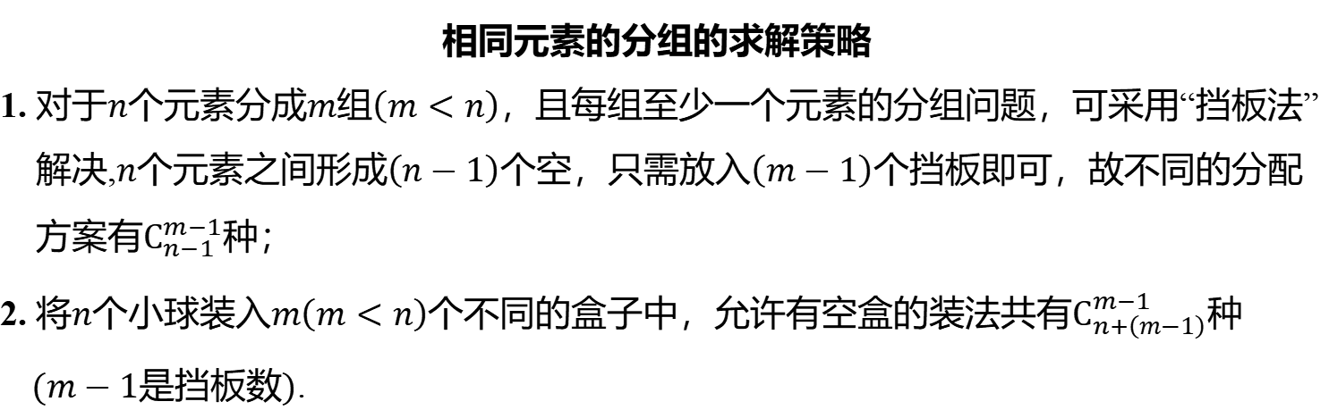
相同元素的分组的求解策略
1. 对于$n$个元素分成$m$组$\left(m<n\right)$ ，且每组至少一个元素的分组问题，可采用“挡板法”
解决,$n$个元素之间形成$\left(n−1\right)$个空，只需放入$\left(m−1\right)$ 个挡板即可，故不同的分配
方案有$C_{n−1}^{m−1}$ 种；
2. 将$n$个小球装入$m\left(m<n\right)$个不同的盒子中，允许有空盒的装法共有$C_{n+\left(m−1\right)}^{m−1}$ 种
$(m−1$是挡板数$)$ .

Slide 36

1.（2021 · 全国乙卷）将5名北京冬奥会志愿者分配到花样滑冰、短道速滑、冰球和冰
壶4个项目进行培训，每名志愿者只分配到一个项目，若每个项目至少分配一名志愿
者，则不同的分配方案共有_____种.
240
解析 不同的分配方案共有$\frac{C_{5}^{1}C_{4}^{1}C_{3}^{1}C_{2}^{2}}{A_{3}^{3}}⋅A_{4}^{4}=240$ （种）.

Slide 37
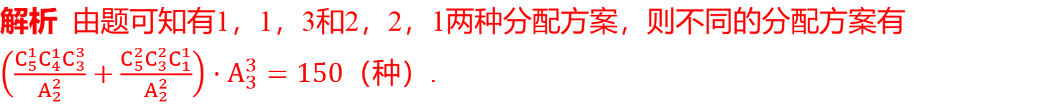
变式设问 若将本题条件“花样滑冰、短道速滑、冰球和冰壶4个项目”改为“花样滑冰、
冰球和冰壶3个项目”，则不同的分配方案有_____种.
150
解析 由题可知有1，1，3和2，2，1两种分配方案，则不同的分配方案有
$\left(\frac{C_{5}^{1}C_{4}^{1}C_{3}^{3}}{A_{2}^{2}}+\frac{C_{5}^{2}C_{3}^{2}C_{1}^{1}}{A_{2}^{2}}\right)⋅A_{3}^{3}=150$ （种）.

Slide 38
10
2. 现有6个大学保送名额，计划分到4个班级，每班至少1个名额，则有____种不同的分法.
解析 利用挡板法，6个元素5个空，放3块挡板，则有$C_{5}^{3}=10$ 种分法.

Slide 39
变式设问 若将本题条件“每班至少一个名额”改为“不要求每个班都分到名额”，则有
____种不同的分法.
84
解析 利用挡板法，挡板可放置数为$6+3=9$，放3块挡板，有$C_{9}^{3}=84$ 种分法.

